Slide 1

MERJENJE
8., 9. razred NIS
PRIPRAVILA: Monika Mihelič
Delo na daljavo: maj, 2020

Slide 2

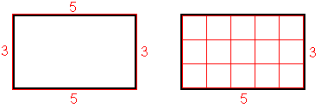
DOLŽINA
MASA
PROSTORNINA
ČAS
PLOŠČINA

Slide 3

DOLŽINA
MERSKI PRIPOMOČKI
mizarski meter, šiviljski meter, zidarki meter, šablona, ravnilo …
MERSKE ENOTE
km m dm cm mm

Slide 4
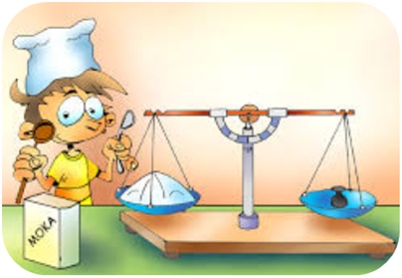
MASA
MERSKI PRIPOMOČKI
digitalna tehtnica, osebna tehnica, tovorna tehtnica, gospodinjska tehnica, utežna tehnica …
MERSKE ENOTE
t kg dag g

Slide 5
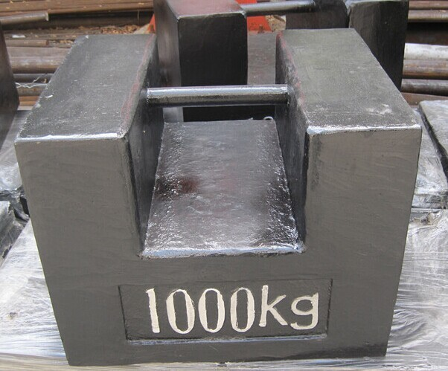
= 1 t

Slide 6
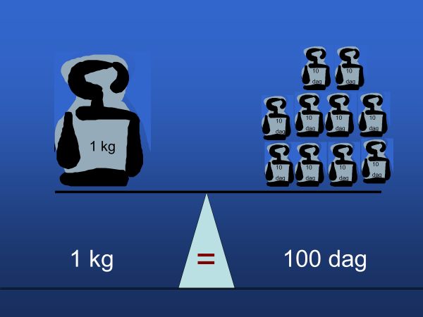

Slide 7
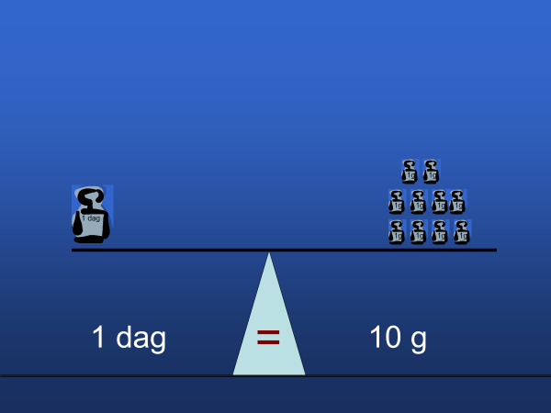

Slide 8
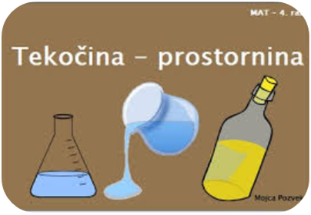
PROSTORNINA
MERSKI PRIPOMOČKI
Označene posode.
MERSKE ENOTE
hl l dl cl ml

Slide 9
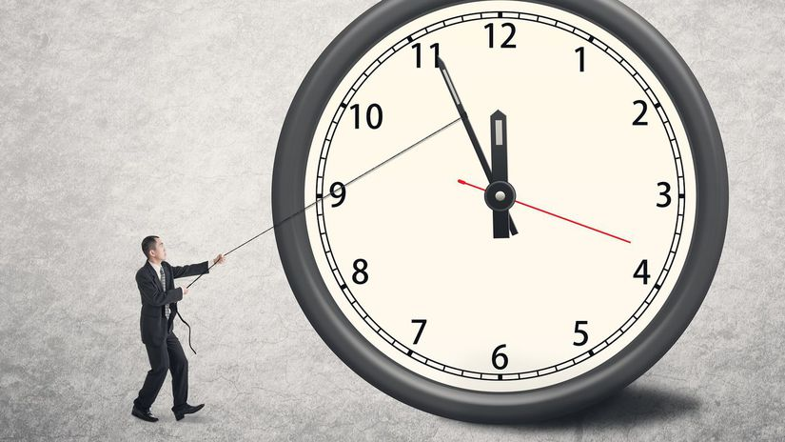
ČAS
MERSKI PRIPOMOČKI
ročna ura, analogna ura, digitalna ura, stenska ura, stolpna ura …
MERSKE ENOTE
tisočletje stoletje desetletje leto mesec teden dan ura min s

Slide 10
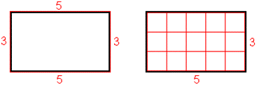
PLOŠČINA
MERSKI PRIPOMOČKI
izrezani pripomočki v obliki kvadratov (tudi drugih enot)
m ² dm² cm² mm²
MERSKE ENOTE
ha ar m ² dm² cm² mm²

Slide 11
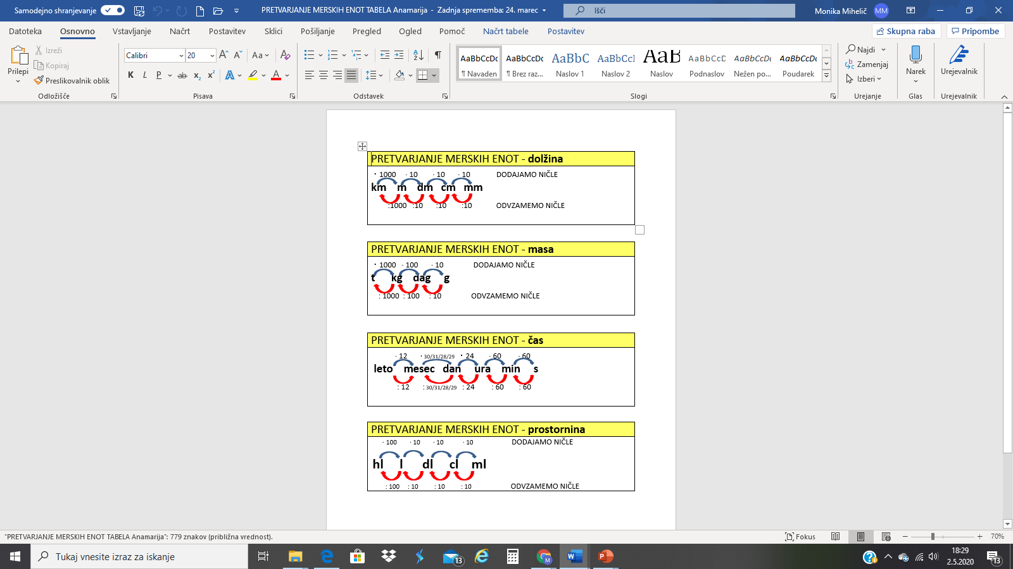
Pri reševanju nalog si pomagaš s TEBELO, če brez nje ne zmoreš.

Slide 12
PREVERI SVOJE ZNANJE ORIENTACIJE NA URI
URA JE 4. 50. Koliko bo ura čez 15 minut? ______
URA JE 13. 30. Koliko bo ura čez 30 minut? ______
URA JE 15. 55. Koliko bo ura čez 10 minut? ______
URA JE 16. 45. Koliko bo ura čez 30 minut? ______
URA JE 13. 30. Koliko bo ura čez 1 h 30 min? ______
URA JE 15. 30. Koliko bo ura čez 2 h 10 min? ______
URA JE 16. 20. Koliko bo ura čez 3 h 50 min? ______

Slide 13
PRETVARJAJ DOLŽINO
4 km = ________m | 240 dm = ____cm | 2 m 3 dm = ________dm
2,3 km = ________m | 450 cm = ______dm | 23 km 200 m = __________m
23 000 m = ______km | 334 cm = _________mm | 1 km 3 m = ________m
20 dm = ____m | 3450 cm = ________dm | 2 m 3 dm 1 mm = __________mm
234 m = _________dm | * 23 m = _________dm | 3 dm 1 mm = ________mm

Slide 14
PRETVARJAJ MASO
5 t = _________kg | 300 dag = ______kg | 4 t 400 kg = ________kg
4 000 kg = ______t | 45 kg = ________dag | 5 t 4 kg = ______kg
64 t = __________kg | 56 dag = ______g | 2 kg 30 dag = ______dag
5 300 kg = _______t | 2 300 g = _______dag | 5 kg 2 dag = _______dag
3 340 kg = ______t | * 3 000 g = _____kg | 1 t 2 kg 30 dag = ___________dag

Slide 15
PRETVARJAJ PROSTORNINO
5 hl = ________l | 20 dl = ____l | 1 hl 20 l = _______l
56 hl = ___________l | 450 dl = _____l | 3 hl 4 l = _______l
400 l = ______hl | 45 l = _____dl | 3 l 5 dl = ______dl
3400 l = ______hl | 6 dl = _____ cl | 56 l 2 dl =______dl
340 l = ______hl | 30 cl = _____dl | 2 dl 4 cl = _____cl

Slide 16
PRETVARJAJ ČAS
2 dni = _____ur | 2 uri = _____min | 5 min = ______s
3 tedna = ______dni | 24 ur = _____dni | 3 min = ______s
1. in 5. mesec = ______dni | 72 ur = ______dni | 14 min = ______s
3 leta = _____dni | 1 ura 20 min = __________min | 180 s = ______min
1 leto in mesec januar = ______dni | 3 ura 10 min =_________min | 300 min = _____h

Slide 17
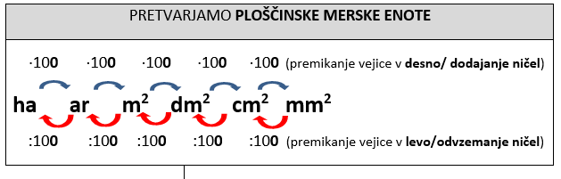

Slide 18
PRETVARJAJ PLOŠČINO
4 m² = ________dm² | 7 cm² = ________mm² | 400 m² = ________ar
12 m² = ________dm² | 34 cm² = ________mm² | 800 dm² = ________m²
7 dm² = ________cm² | 4 ar = ________ m² | 400 cm² = ________dm²
14 dm² = ________cm² | 50 arov = ________m² | 700 mm² = ________cm²

Slide 19
REŠITVE:

Slide 20
PRETVARJAJ DOLŽINO
4 km = __4000___m | 240 dm = _2400___cm | 2 m 3 dm = __23______dm
2,3 km = __2300__m | 450 cm = ___45___dm | 23 km 200 m = ___23200____m
23 000 m = __23____km | 334 cm = ____3340_____mm | 1 km 3 m = _____1003___m
20 dm = __2__m | 3450 cm = ____345____dm | 2 m 3 dm 1 mm = __2301_mm
234 m = ___2340______dm | * 23 dm = ____2,3_____m | 3 dm 1 mm = ___301_____mm

Slide 21
PRETVARJAJ MASO
5 t = __5000__kg | 300 dag = ___3___kg | 4 t 400 kg = ____4400____kg
4 000 kg = __4__t | 45 kg = __4500_dag | 5 t 4 kg = _5400_kg
64 t = ___64000_kg | 56 dag = ___560___g | 2 kg 30 dag = __230__dag
5 300 kg = __5,3__t | 2 300 g = ___230____dag | 5 kg 2 dag = __2‘2___dag
3 340 kg = __3,34__t | * 3 000 g = __3___kg | *1 t 2 kg 30 dag = _100230___dag

Slide 22
PRETVARJAJ ČAS
2 dni = _____ur (2x 60) | 2 uri = _____min (2x60) | 5 min = ______s (5x60)
3 tedna = ______dni (3x7) | 24 ur = _____dni (24 : 24) | 3 min = ______s (3x60)
1. in 5. mesec = ______dni (31+31) | 72 ur = ______dni (72 : 24) | 14 min = ______s (14x60)
3 leta = _____dni (365x3) | 1 ura 20 min = __________min (60 +20) | 180 s = ______min (180: 60)
1 leto in mesec januar = ______dni (365 + 31) | 3 ura 10 min =_________min (3x60 + 10) | 300 min = _____h (300: 60)

Slide 23
PRETVARJAJ PROSTORNINO
5 hl = ___500____l | 20 dl = 2__l | 1 hl 20 l = __120___l
56 hl = _5600____l | 450 dl = __45__l | 3 hl 4 l = __304___l
400 l = _4___hl | 45 l = _450__dl | 3 l 5 dl = _35___dl
3400 l = _34___hl | 6 dl = _60__ cl | 56 l 2 dl =562____dl
340 l = _3,4__hl | 30 cl = __3__dl | 2 dl 4 cl = _24__cl

Slide 24
PRETVARJAJ PLOŠČINO
4 m² = _400_dm² | 7 cm² = ___700___mm² | 400 m² = __4___ar
12 m² = __1200__dm² | 34 cm² = __3400___mm² | 800 dm² = __8____m²
7 dm² = ____700__cm² | 4 ar = ___40000___ m² | 400 cm² = ___4___dm²
14 dm² = __1400___cm² | 50 arov = _500000__m² | 700 mm² = ___7__cm²

Slide 25
PREVERI SVOJE ZNANJE ORIENTACIJE NA URI
URA JE 4. 50. Koliko bo ura čez 15 minut? ______5.05
URA JE 13. 30. Koliko bo ura čez 30 minut? ______14.00
URA JE 15. 55. Koliko bo ura čez 10 minut? ______ 16.05
URA JE 16. 45. Koliko bo ura čez 30 minut? ______17. 15
URA JE 13. 30. Koliko bo ura čez 1 h 30 min? ______15.00
URA JE 15. 30. Koliko bo ura čez 2 h 10 min? ______17.40
URA JE 16. 20. Koliko bo ura čez 3 h 50 min? ______ 20.10

